Slide 1
第三章 3.3-3.4课后作业

Slide 2
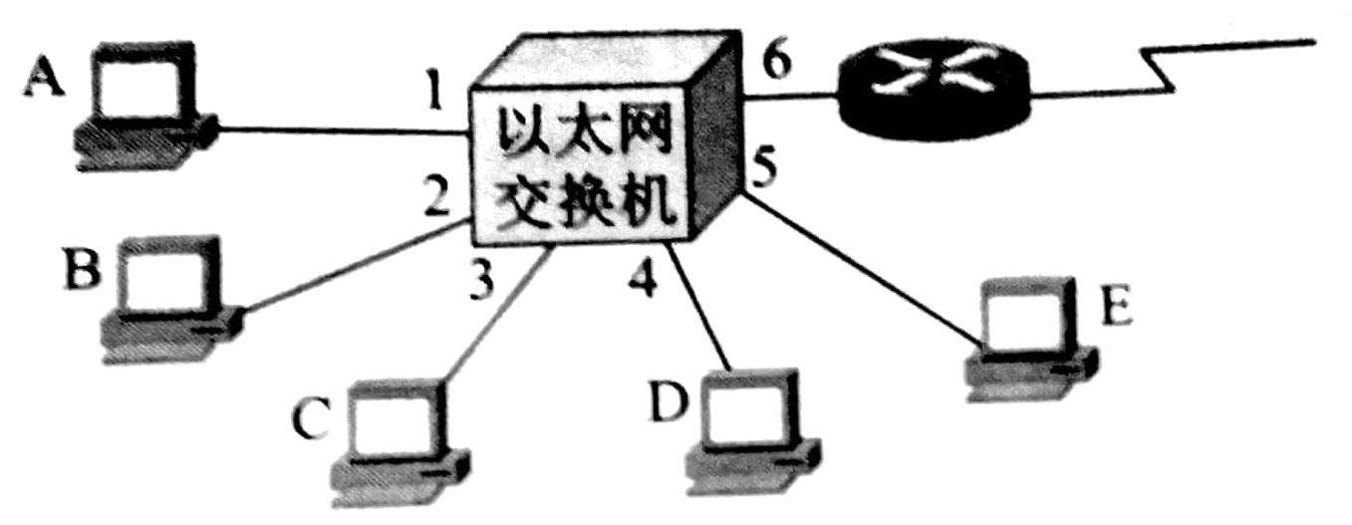
请写到作业本上
1、以太网交换机有何特点？
2、在下图中，以太网交换机有6个接口，分别接到5台主机和一个路由器。在下面表中的“动作”一栏中，表示先后发送了4个帧。假定在开始时，以太网交换机的交换表是空的。试把该表中其他的栏目都填完空。
3、写出下列英文术语缩写的全称和中文译名
STP VLAN
动作 | 交换表的状态 | 向那些接口转发帧 | 说明
A发送帧给D
D发送帧给A
E发送帧给A
A发送帧给E

